Slide 1
МЕТОДИЧЕСКИЙ СБОР Актуальные вопросы реализации обновлённых ФГОС ОО
27 апреля 2024

Slide 2
Приказ Минпросвещения России от 27.12.2023 № 1028 «О внесении изменений в некоторые приказы Министерства образования и науки Российской Федерации и Министерства просвещения Российской Федерации, касающиеся федеральных государственных образовательных стандартов основного общего образования и среднего общего образования»
(вступает в силу с 1 сентября 2024 года)
Изменения касаются предметной области «Физическая культура и основы безопасности жизнедеятельности» на уровнях ООО и СОО
Предметная область | Предмет
Основы безопасности и защиты Родины | Основы безопасности и защиты Родины
Физическая культура | Физическая культура
Утверждены предметные результаты по предмету «Основы безопасности и защиты Родины».
Предметные результаты по физической культуре остались неизменными.

Slide 3
Приказ Министерства просвещения Российской Федерации от 22.01.2024 № 31 "О внесении изменений в некоторые приказы Министерства образования и науки Российской Федерации и Министерства просвещения Российской Федерации, касающиеся федеральных государственных образовательных стандартов начального общего образования и основного общего образования« (вступает в силу с 1 сентября 2024 года)
Изменения касаются предметной области «Технология» на уровнях НОО и ООО
Предметная область | Предмет
Технология | Труд (технология)
Предметные результаты остались без изменений.
Обязательные модули на уровне ООО: «Производство и технологии», «Технологии обработки материалов и пищевых продуктов», «Компьютерная графика. Черчение», «Робототехника», «3D-моделирование, прототипирование, макетирование»

Slide 4
Приказ Министерства просвещения Российской Федерации от 1 февраля 2024 года № 62 «О внесении изменений в некоторые приказы Министерства просвещения Российской Федерации, касающиеся федеральных образовательных программ основного общего образования и среднего общего образования»
(вступает в силу с 1 сентября 2024 года)
Изменения касаются предметной области «Физическая культура и основы безопасности жизнедеятельности» на уровнях ООО и СОО
Предметная область | Предмет
Основы безопасности и защиты Родины | Основы безопасности и защиты Родины
Физическая культура | Физическая культура
Утверждена ФРП «Основы безопасности и защиты Родины» (ОБЗР);
Внесены изменения в федеральные учебные планы.
Будет организовано повышение квалификации учителей ОБЗР.

Slide 5
Приказ Министерства просвещения Российской Федерации № 110 от 19.02.2024 “О внесении изменений в некоторые приказы Министерства образования и науки Российской Федерации и Министерства просвещения Российской Федерации, касающиеся федеральных государственных образовательных стандартов основного общего образования”
(вступает в силу с 1 сентября 2025 года)
Изменения касаются введения курса «История нашего края» и исключения предметной области и предмета «ОДНКРН» на уровне ООО.
Скорректированы предметные результаты по предмету «История»
БГПУ получил задание разработать учебники «История родного края».

Slide 6
Приказ Министерства просвещения Российской Федерации от 19.03.2024 № 171 «О внесении изменений в некоторые приказы Министерства просвещения Российской Федерации, касающиеся федеральных образовательных программ начального общего образования, основного общего образования и среднего общего образования» внесены изменения в федеральные образовательные программы начального, основного и среднего общего образования.
(вступает в силу в два этапа: с 1 сентября 2024 года и с 1 сентября 2025 года)
Внесены изменения в ФРП по учебным предметам «Литература» (ООО, СОО), «История» (ООО, СОО), «Обществознание» (ООО, СОО), «Труд (технология)» (НОО, ООО), «География» (ООО, СОО), «Физическая культура» (НОО, ООО, СОО)
1. На изучение литературы выделяется 442 часа: в 5, 6, 9 классах по 3 часа в неделю, в 7 и 8 классах — по 2 часа в неделю.
2. На изучение предмета «Обществознание» на уровне ООО отводится 34 часа в 9 классе.
3. На изучение предмета «История» отводится на уровне ООО 476 часов: в 5-8 классах — по 3 часа в неделю, в 9 классе — по 2 часа в неделю.
4. На изучение предмета «Труд (технология)» рекомендовано отвести 272 часа: в 5-7 классах – 204 часа (по 2 часа в неделю), в 8-9 классах – 68 часов (по 1 часу в неделю).

Slide 7
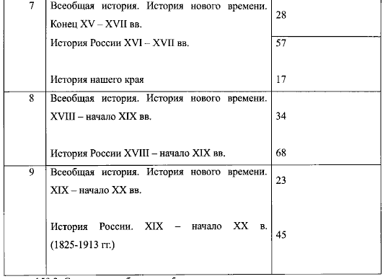
Планирование предмета «История» на уровне ООО

Slide 8
Федеральный перечень учебников
Приказ Министерства просвещения Российской Федерации № 119 от 21.02.2024 “О внесении изменений в приложения № 1 и № 2 к приказу Министерства просвещения Российской Федерации от 21 сентября 2022 г. N 858 “Об утверждении федерального перечня учебников, допущенных к использованию при реализации имеющих государственную аккредитацию образовательных программ начального общего, основного общего, среднего общего образования организациями, осуществляющими образовательную деятельность и установления предельного срока использования исключенных учебников”

Slide 9
План методического сопровождения реализации ФГОС
№ | Мероприятие | Сроки | Форма | Участники
1 | Курсы повышения квалификации | 24-25.09.2023 | Очная | Кураторы ФГОС
2 | Стажировка | 26-28.03.2024 | Очная | ММС, руководители ОО
3 | Форум «Инверсия взаимодействия» | Ноябрь 2023 | Очная | Молодые педагоги + наставники
4 | Методические сборы | 1 раз в месяц | Дистанционная, онлайн | ММС
5 | Дни открытых дверей | Февраль 2024 | Очная, на местах | Участники образовательных отношений
5 | Открытое заседание МС | Декабрь 2023 | Очная с ДОТ | Белогорский МО, ММС
6 | Конкурс муниципальных методических служб | Март-май 2024 | Заочная | ММС
7 | Мониторинг реализации ФГОС | Сентябрь 2023 Июнь 2024 | Заочная | Образовательные организации
8 | Подготовка к публикации четвёртого информационно-методического бюллетеня «Реализация ФГОС в школах Амурской области» | Май 2024 | Публикация | Педагогические работники

Slide 10
Желаем успешного завершения учебного года!

